Slide 1




СУЧАСНИЙ
УРОК ІНФОРМАТИКИ
НУШ

Slide 2



Гарна школа починається з уроку.
Від нього залежить усе: культура, доброзичливість у взаєминах між учнями, вчителями і батьками.

Slide 3

Роль вчителя
тьютор
коуч
Фасилітатор
надавач освітніх послуг

Slide 4


Персональний комп'ютер використовують як об'єкт вивчення: формуються базові знання і уміння роботи з ПК; в той же час комп'ютер є засобом навчання і інструментом для вирішення завдань.
Специфіка уроку інформатики виявляється, передусім, в істотному обсязі практичних робіт з використанням комп'ютера, при якому «контактний час» роботи з комп'ютером становить майже половину уроку.

Slide 5
Урок поділяється на такі частини
І частина – теоретична;
ІІ частина – практична;
ІІІ частина – завдання із логічним навантаженням.

Slide 6
Структура уроку
Тема уроку
Завдання уроку
Розвиток компетентностей
Розвиток наскрізних вмінь та навичок
Формування інформаційно-комунікаційних компетентностей
Очікувані результати
Обладнання та наочність
Програмне забезпечення

Slide 7
Хід уроку
Організаційний та мотиваційний етап
  Привітання з класом
  Повідомлення теми та мети уроку
  Інтелектуальна розминка
Актуалізація вивченого матеріалу
Актуалізація набутих знань й формування вмінь та навичок
  Робота з комп’ютером
Рефлексія та підсумок навчальної діяльності

Slide 8
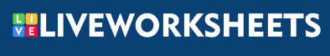
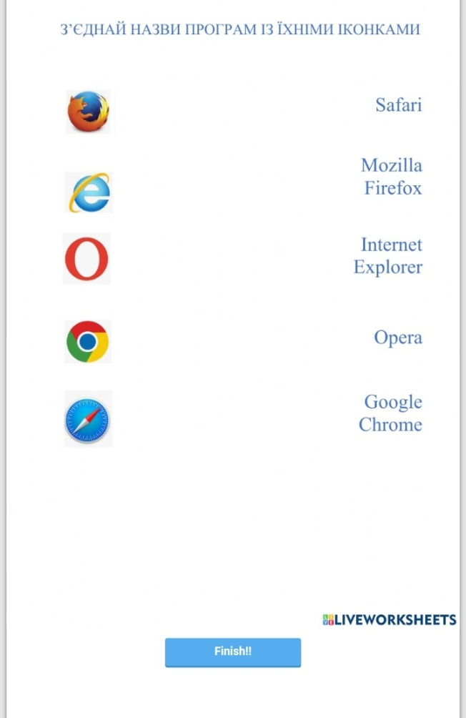
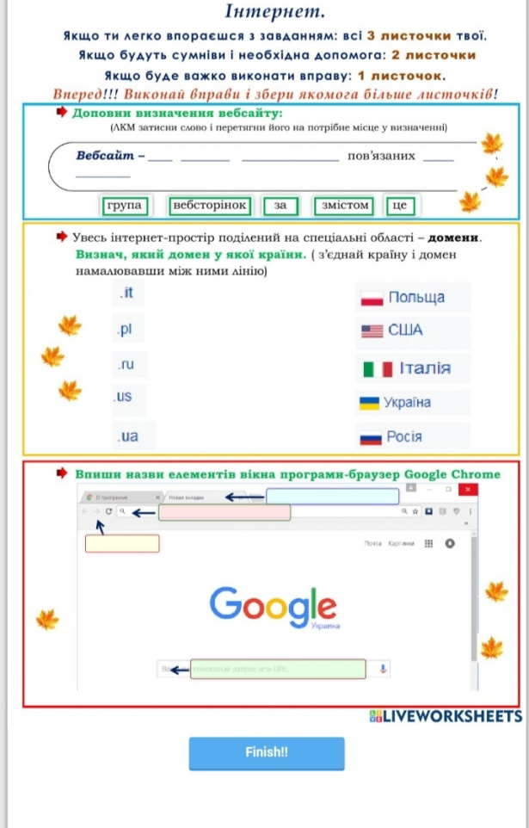
Інтерактивні завдання

Slide 9
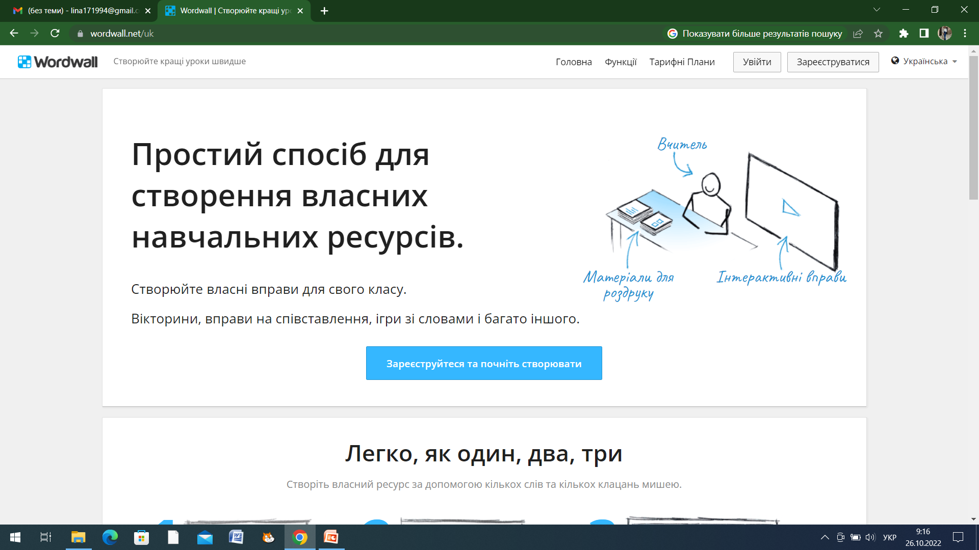
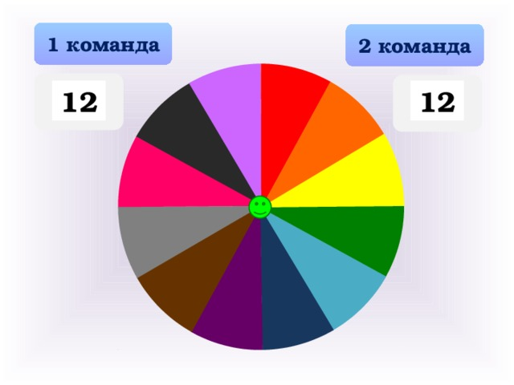
Інтерактивні завдання

Slide 10

Для самооцінювання використовують
1)картки;
2)таблиці ;
3)шкала самооцінювання
4)градус/коло успіху
5)цеглинки LEGO

Slide 11


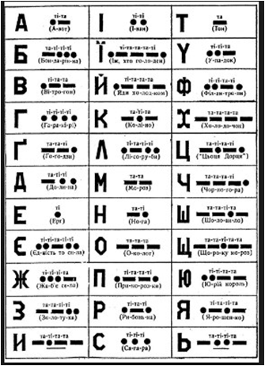
Азбука “Морзе”
Під час користування (1) потрібно пам’ятати про (2) та дбати про захист (3) даних, захист від програм (4) і від (5) вмісту.

Slide 12
“Коло ідей”,«Шкала Лайкерта», «Трикутна призма»
використовується для отримання зворотнього зв’язку вчитель-учень; до вступу чи знайомства із новою темою (повторення вже вивченого матеріалу).

Slide 13
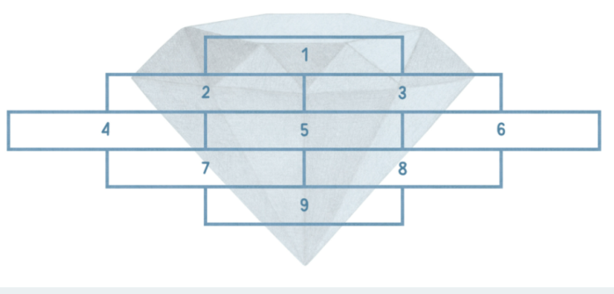
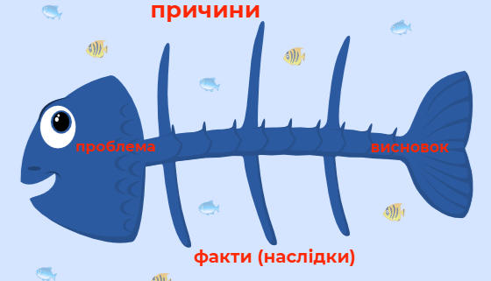
Метод «Діамант»; “Фішбоун”
дає змогу учням проранжувати здобуту інформацію від найважливішого до менш пріоритетного. Картки із завданнями/поняттями необхідно розміщувати у комірки діаманті.

Slide 14
«6 цеглинок LEGO»
діти вчаться просторово мислити, застосовувати раніше вивчене. Слід застосовувати на етапі підведення підсумків уроку. Доцільно застосовувати на кожному уроці, чергуючи із навчальними іграми на відтворення, наприклад кубик Блума.

Slide 15
«Внутрішнє і зовнішнє коло»
здобувачі освіти стають у два кола, внутрішнє і зовнішнє, обличчям одне до одного.
Використовується при вивченні тем: «Інформаційні процеси та системи» (8 год); «Мережевні технології та інтернет» (6 год) на етапі актуалізації здобутих знань здобувачів освіти або під час підведення підсумків уроку.

Slide 16
Метод “Семінар за Сократом”
Доведено, що пригадування інформації пов’язується з місцем її виникнення. Учні ставлять питання одне одному з певного важливого питання. Питання ініціюють розмову, яка триває як серія як відповідей та додаткових запитань.

Slide 17

Вивчай все не з марнославства, а задля практичної користі
Георг Крістоф Ліхтенберг

Slide 18



